Slide 1
Коренные жители Прибайкалья

Slide 2
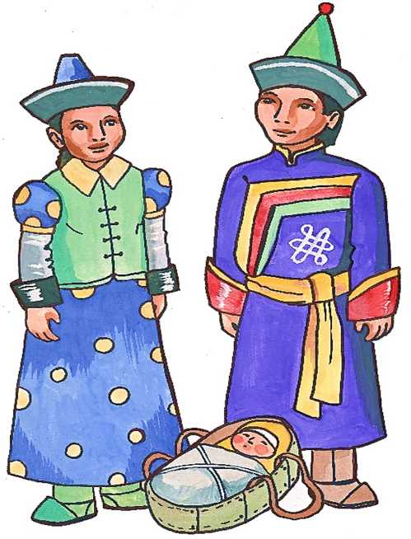
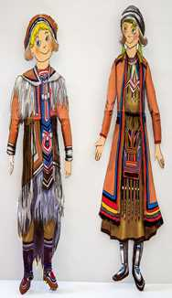
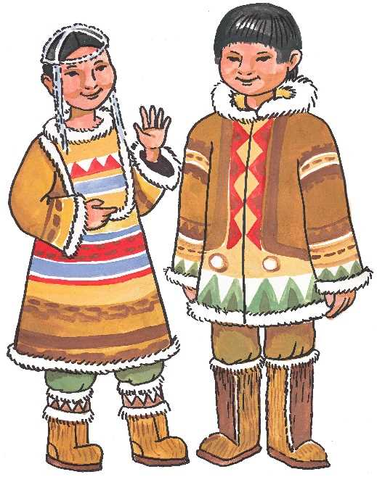
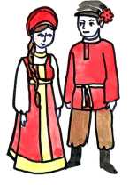
Коренные жители Прибайкалья
Буряты
Тофалары
Эвенки
Русские

Slide 3
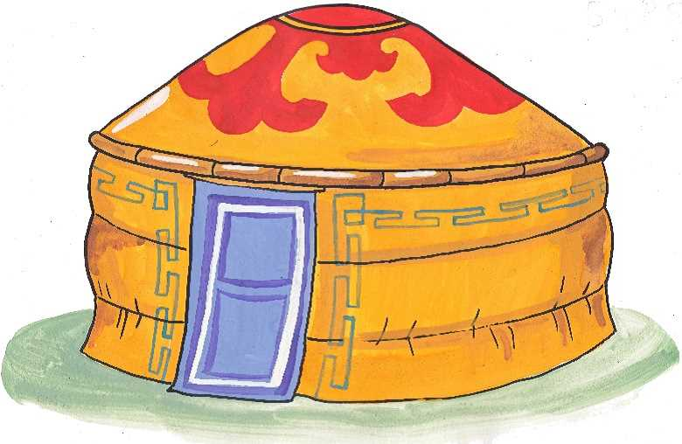
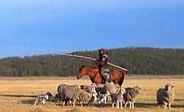
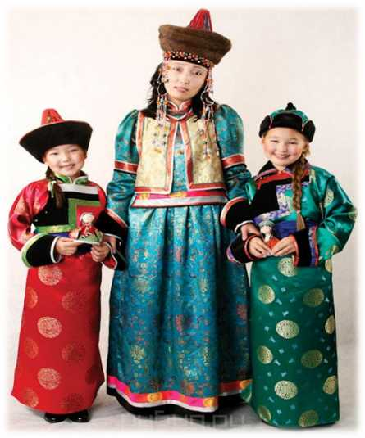
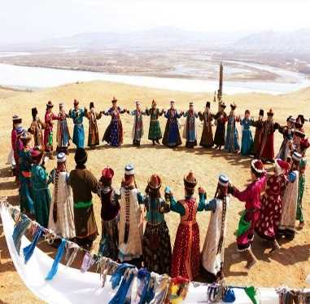
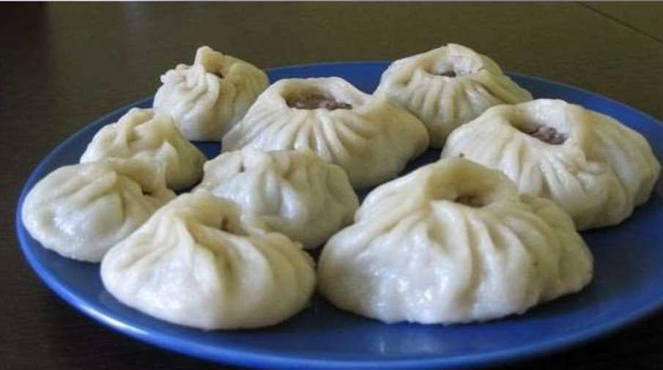
Коренные жители Прибайкалья
БУРЯТЫ
Жилище
Главное занятия
Национальный костюм
Культурные традиции
Национальная кухня

Slide 4
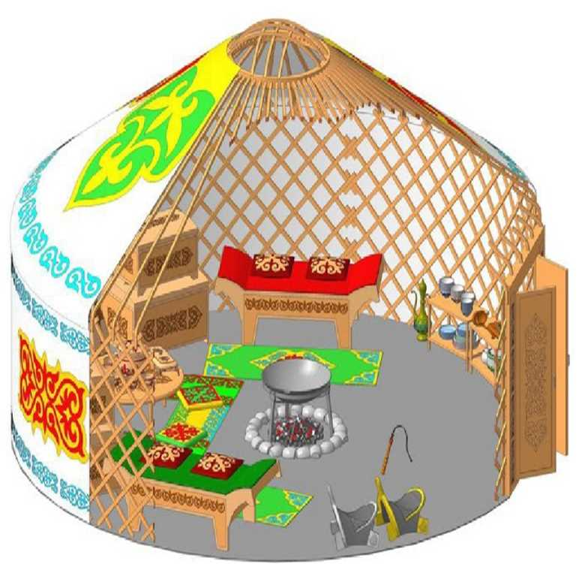
Коренные жители Прибайкалья
ЮРТА ВНУТРИ

Slide 5
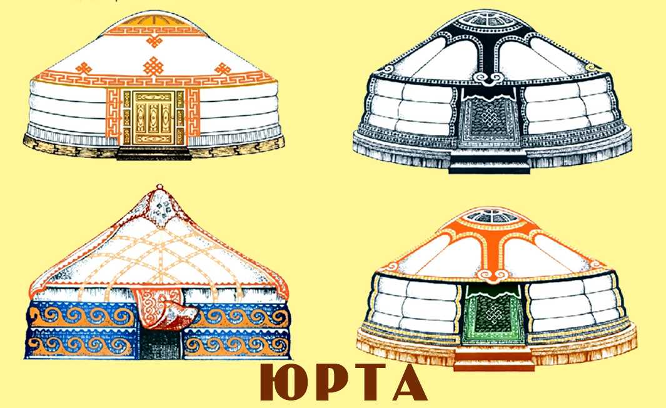
Коренные жители Прибайкалья

Slide 6
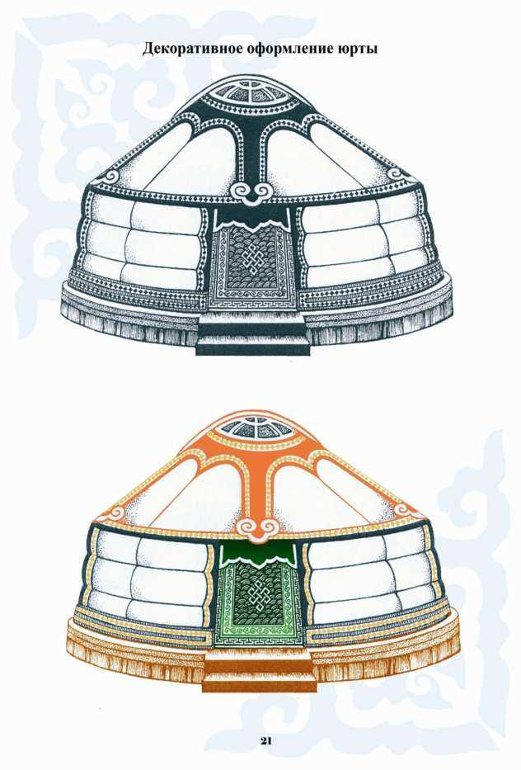
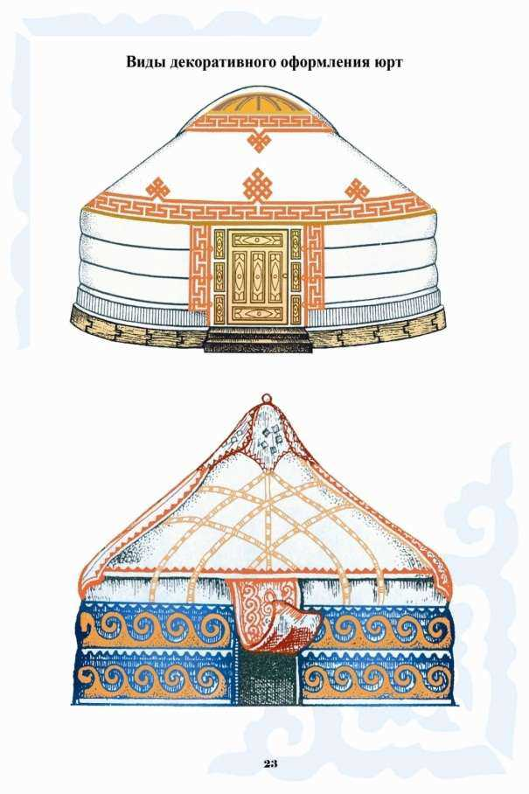
Коренные жители Прибайкалья

Slide 7
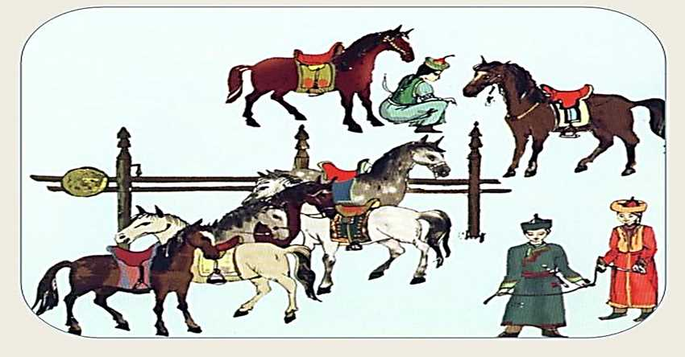
Коренные жители Прибайкалья

Slide 8
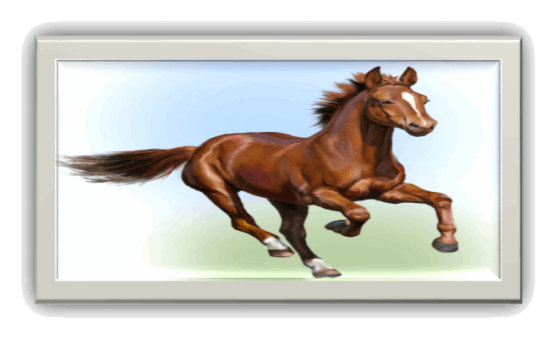
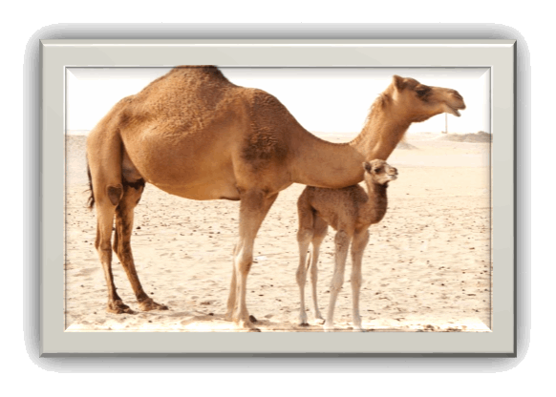
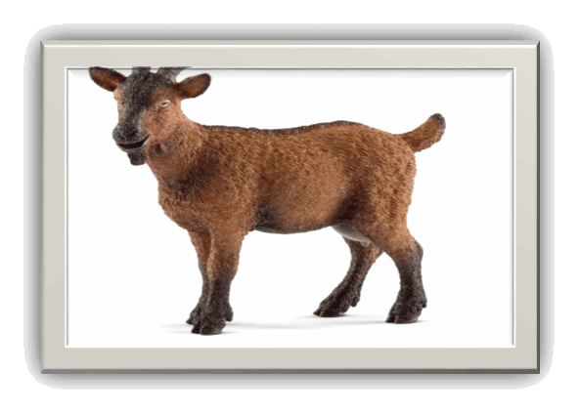
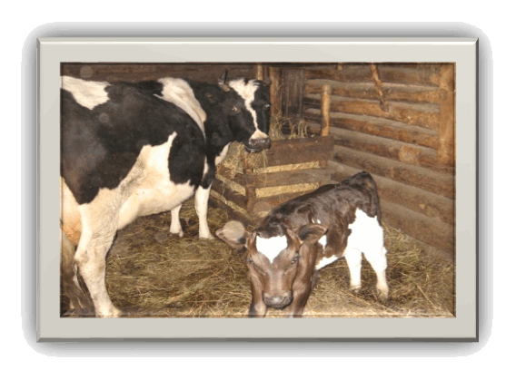
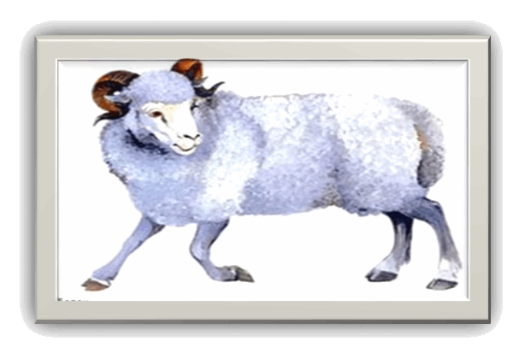
Коренные жители Прибайкалья

Slide 9
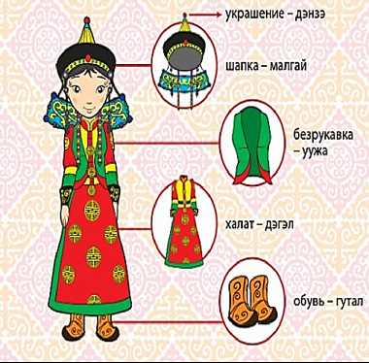
Коренные жители Прибайкалья

Slide 10
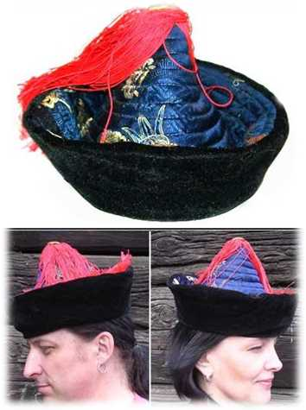
Коренные жители Прибайкалья

Slide 11
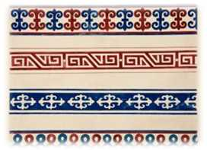
Коренные жители Прибайкалья
Бурятский орнамент

Slide 12
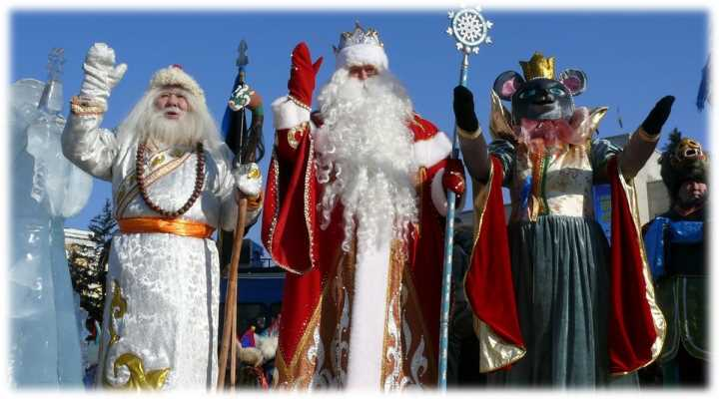
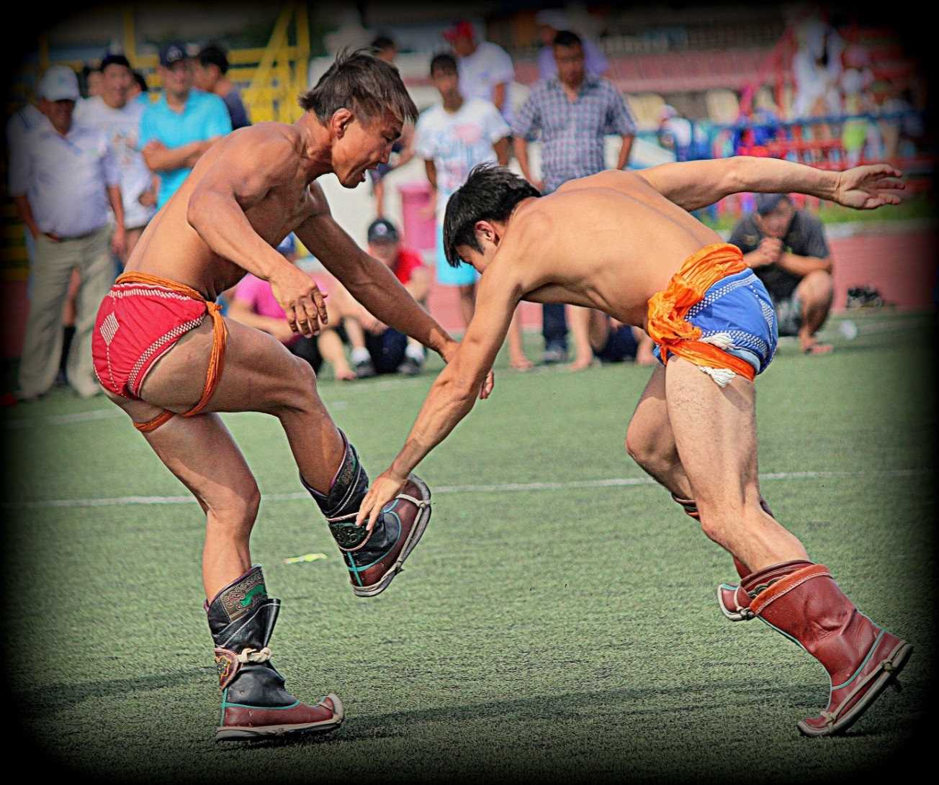
Сурхарбаан —спортивный народный праздник.
Коренные жители Прибайкалья
Сагаалган – это традиционный новый год

Slide 13
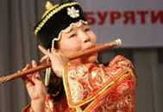
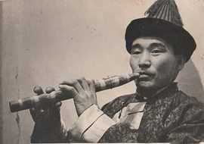
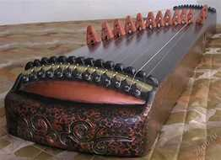
Коренные жители Прибайкалья
народные музыкальные инструменты бурят
Ятага
Чанза
Лимбэ
Суур
Морин-хуур

Slide 14
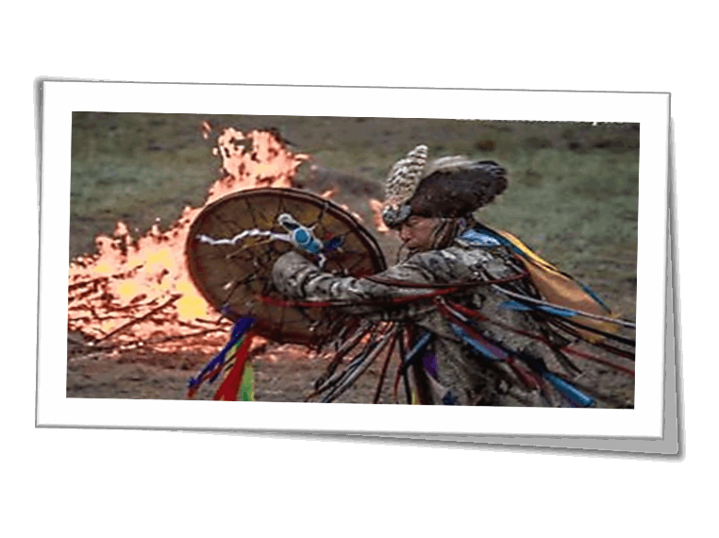
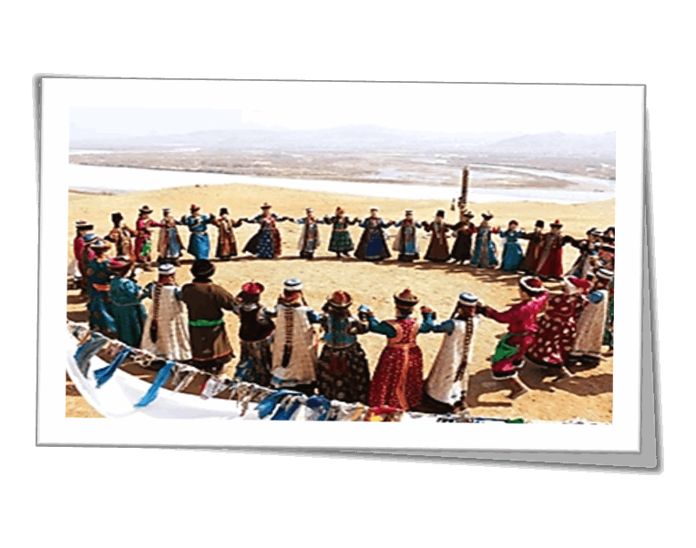
Коренные жители Прибайкалья
ОБРЯДОВЫЙ ТАНЕЦ
Ёхор

Slide 15
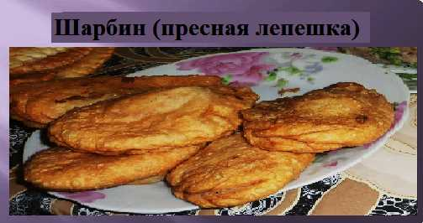
Коренные жители Прибайкалья

Slide 16
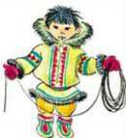
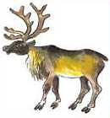
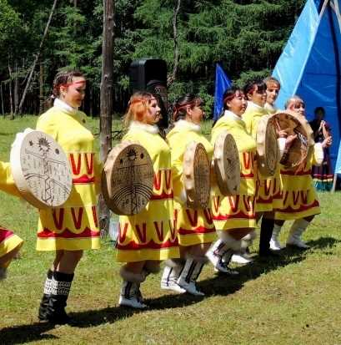
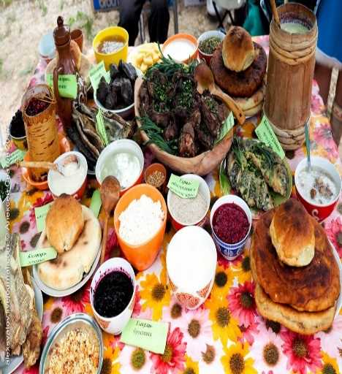
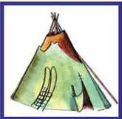
Коренные жители Прибайкалья
ТОФАЛАРЫ
Жилище
Главное занятия
Национальный костюм
Культурные традиции
Национальная кухня

Slide 17
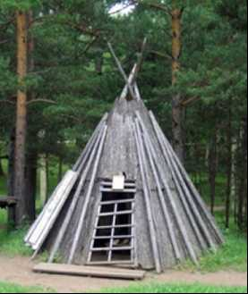
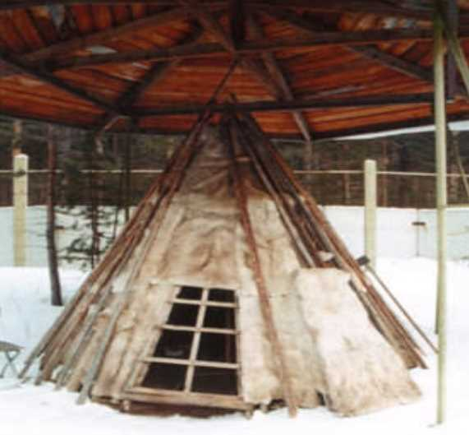
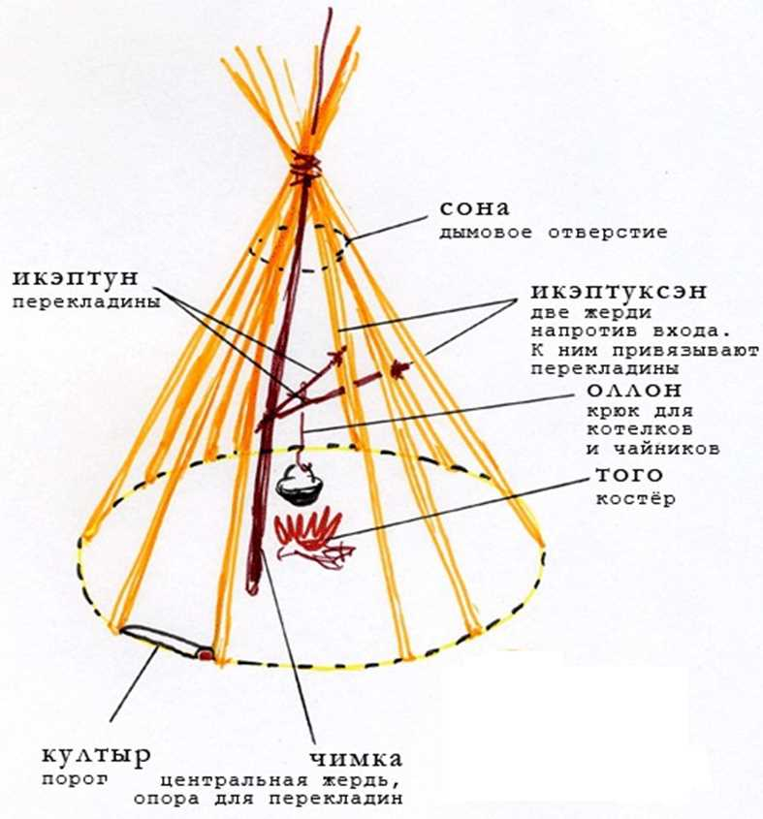
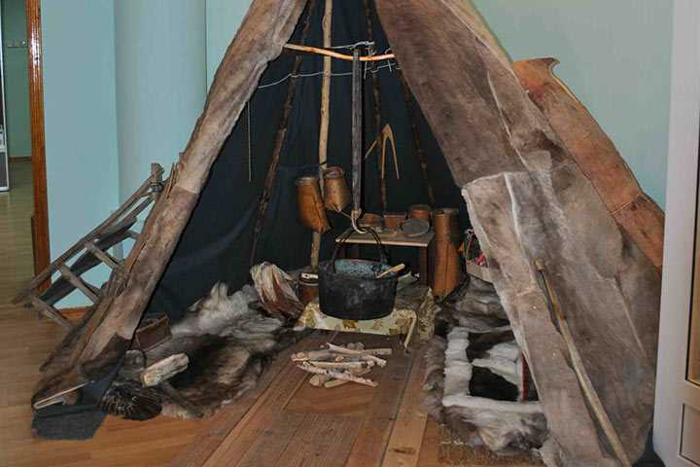
Коренные жители Прибайкалья
Традиционным жилищем тофаларов являлся чум конической формы, из жердей, зимой крытый ровдугой (замшей из шкуры изюбря или лося), летом - берестой.
Чум делился на женскую (справа от входа) и мужскую (слева) половины.

Slide 18
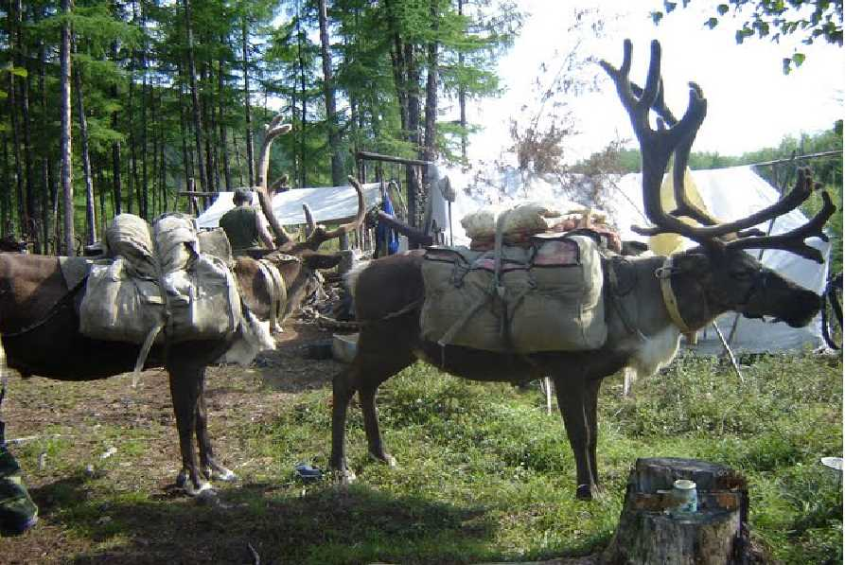
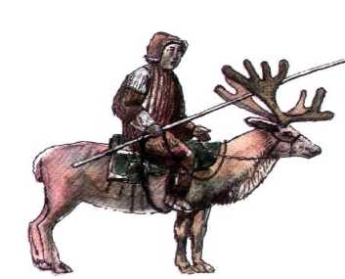
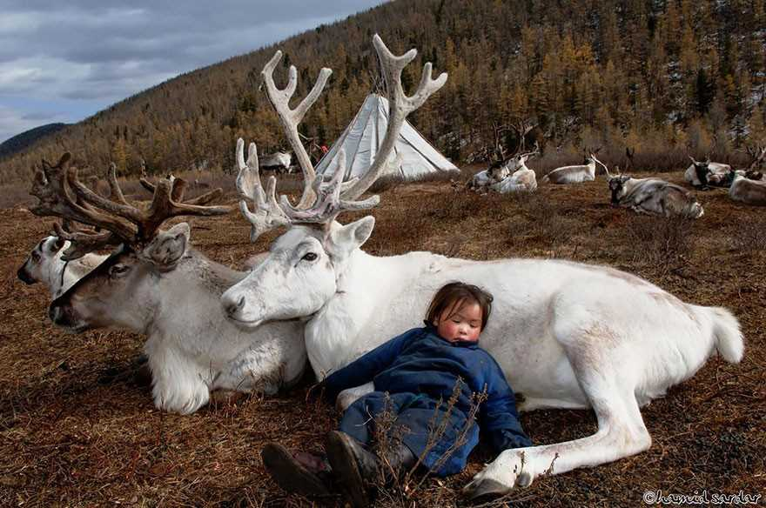
Коренные жители Прибайкалья
Традиционными занятиями тофаларов были и остаются охота и кочевое оленеводство. Основные объекты охотничьего промысла — лось, марал, косуля, а также белка, соболь, выдра, бобр, лисица, росомаха. Оленей используют для вьючной перевозки грузов и верховой езды, а оленье молоко употребляют в пищу.

Slide 19
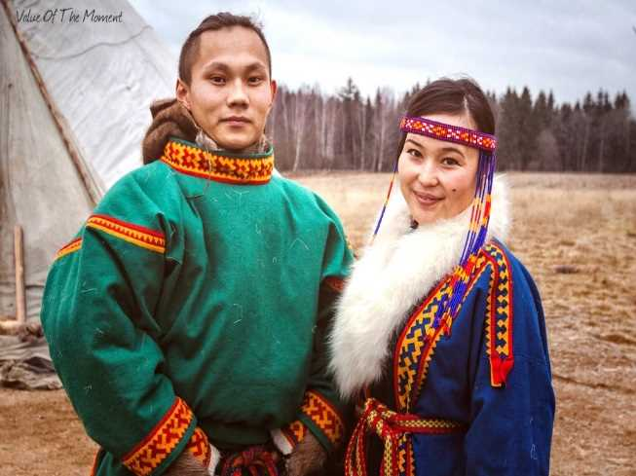
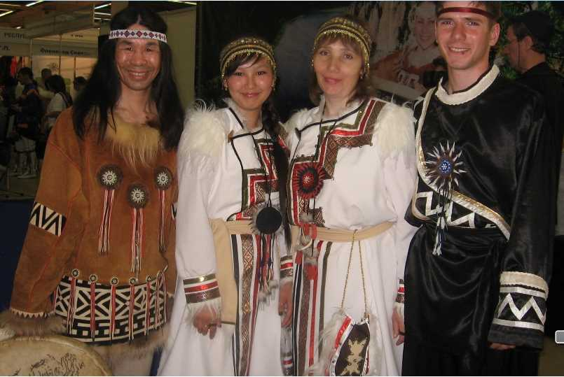
Коренные жители Прибайкалья

Slide 20
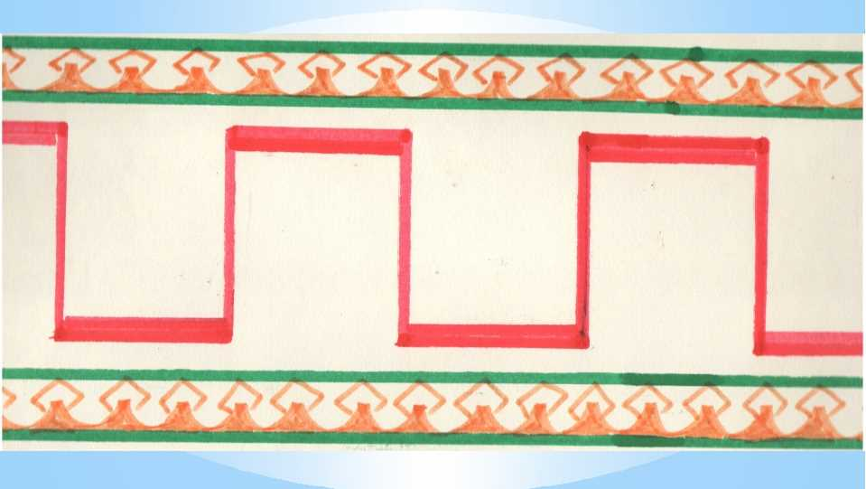
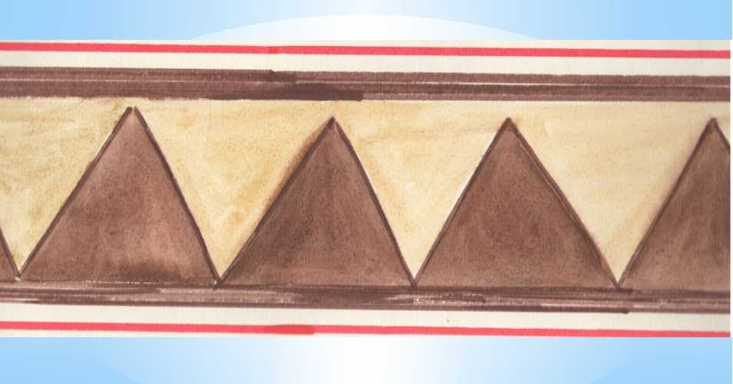
Коренные жители Прибайкалья
Тофаларский орнамент
«Рога оленя»
«Горные тропы охотника»
«Высокие горы»
«Снежные горы»
«Юрта тофаларов»
«Горные реки»
«Быстрые реки»

Slide 21
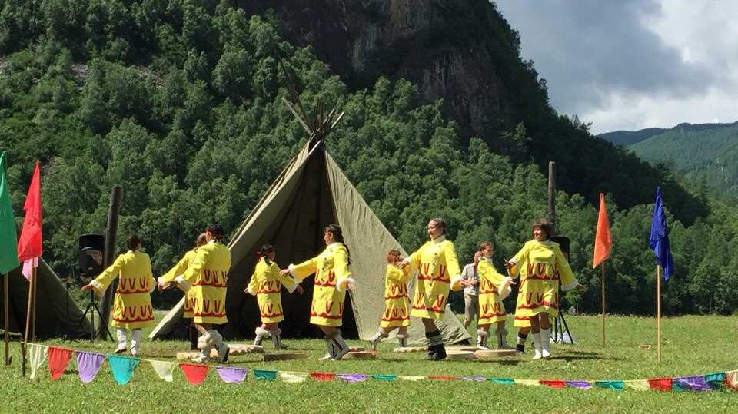
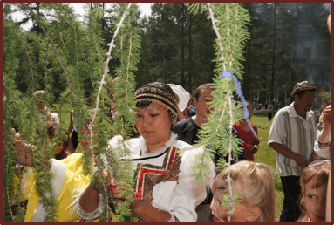
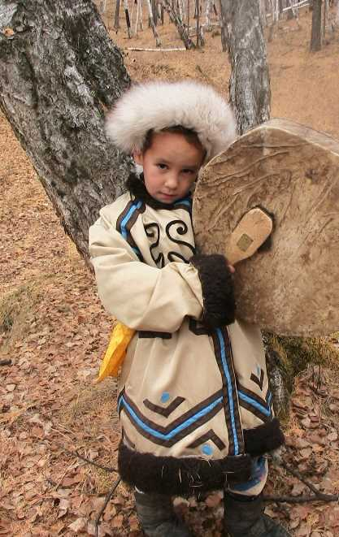
Коренные жители Прибайкалья
Праздник под названием «Аргамчи-Ыры»

Slide 22
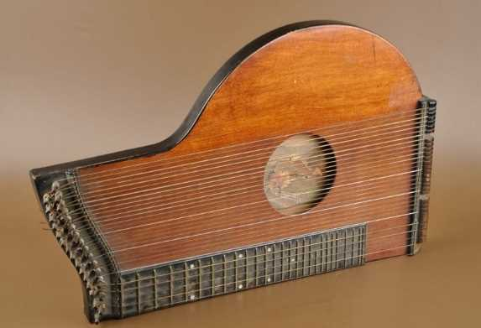
Коренные жители Прибайкалья
народные музыкальные инструменты тофаларов
Цидра
Флейта
Музыкальный лук
Лютня
Дугообразный (дуговой) варган
Бубен

Slide 23
Коренные жители Прибайкалья

Slide 24
Коренные жители Прибайкалья

Slide 25
Коренные жители Прибайкалья
ЭВЕНКИ
Жилище
Главное занятия
Национальный костюм
Культурные традиции
Национальная кухня

Slide 26
Коренные жители Прибайкалья

Slide 27
Коренные жители Прибайкалья

Slide 28
Коренные жители Прибайкалья

Slide 29
Коренные жители Прибайкалья
Головным убором капор и авун
Унты
Олочи

Slide 30
Коренные жители Прибайкалья
Эвенский орнамент

Slide 31
Коренные жители Прибайкалья
Больдер

Slide 32
Коренные жители Прибайкалья
народные музыкальные инструменты эвенков
Бубен
Конковур
Варган
Деревянный Варган

Slide 33
Коренные жители Прибайкалья

Slide 34
Коренные жители Прибайкалья

Slide 35
Коренные жители Прибайкалья
РУССКИЕ
Жилище
Главное занятия
Национальный костюм
Культурные традиции
Национальная кухня

Slide 36
Коренные жители Прибайкалья

Slide 37
Коренные жители Прибайкалья

Slide 38
Коренные жители Прибайкалья

Slide 39
Коренные жители Прибайкалья

Slide 40
Коренные жители Прибайкалья

Slide 41
Коренные жители Прибайкалья
Русский орнамент

Slide 42
Коренные жители Прибайкалья

Slide 43
Коренные жители Прибайкалья
народные музыкальные инструменты русских
Балалайка
Гусли
Гармонь
Бубенцы
Ложки
Трещотка
Рожок
Рубель

Slide 44
Коренные жители Прибайкалья

Slide 45
Коренные жители Прибайкалья

Slide 46
Коренные жители Прибайкалья

